Slide 1
Intro werkjaar 2021-2022
Jongerenvereniging Voor Sterrenkunde
JVS-Descartes

Slide 2
Jeugdcursus 2021
10 lessen
€40
9-14j
Papieren cursus
Lancering Raketjes
Om de week: optioneel daarna bijeenkomst!
Contact: jeugdcursus@jvs-descartes.org

Slide 3
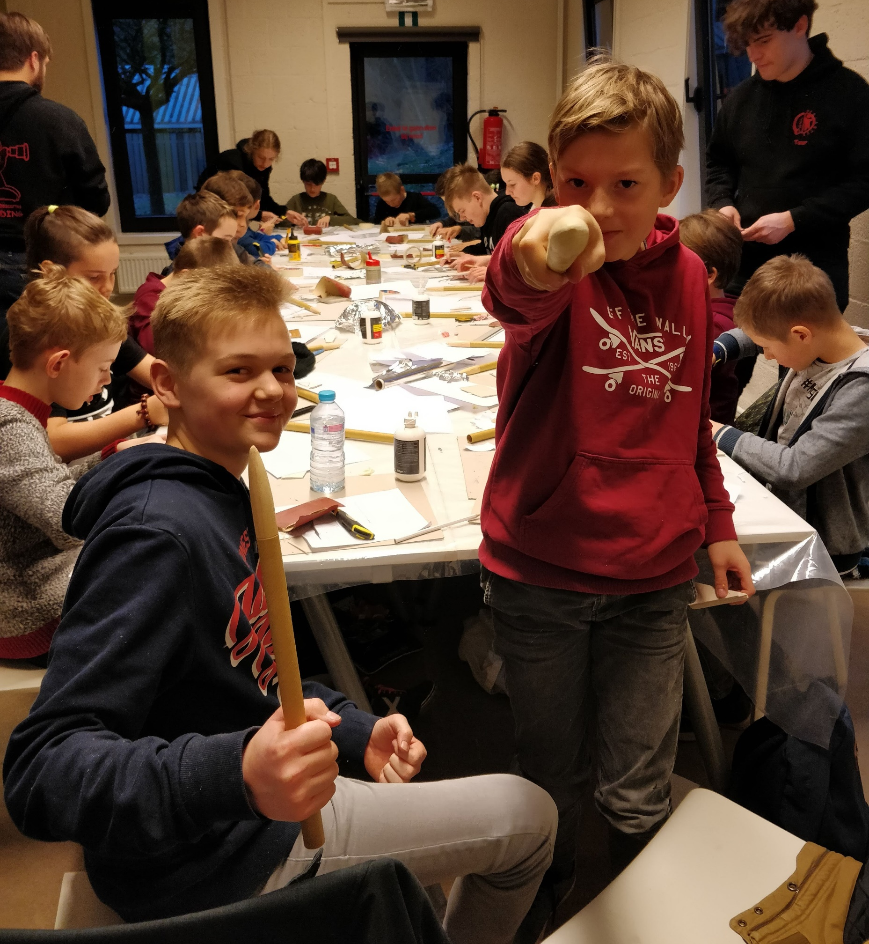
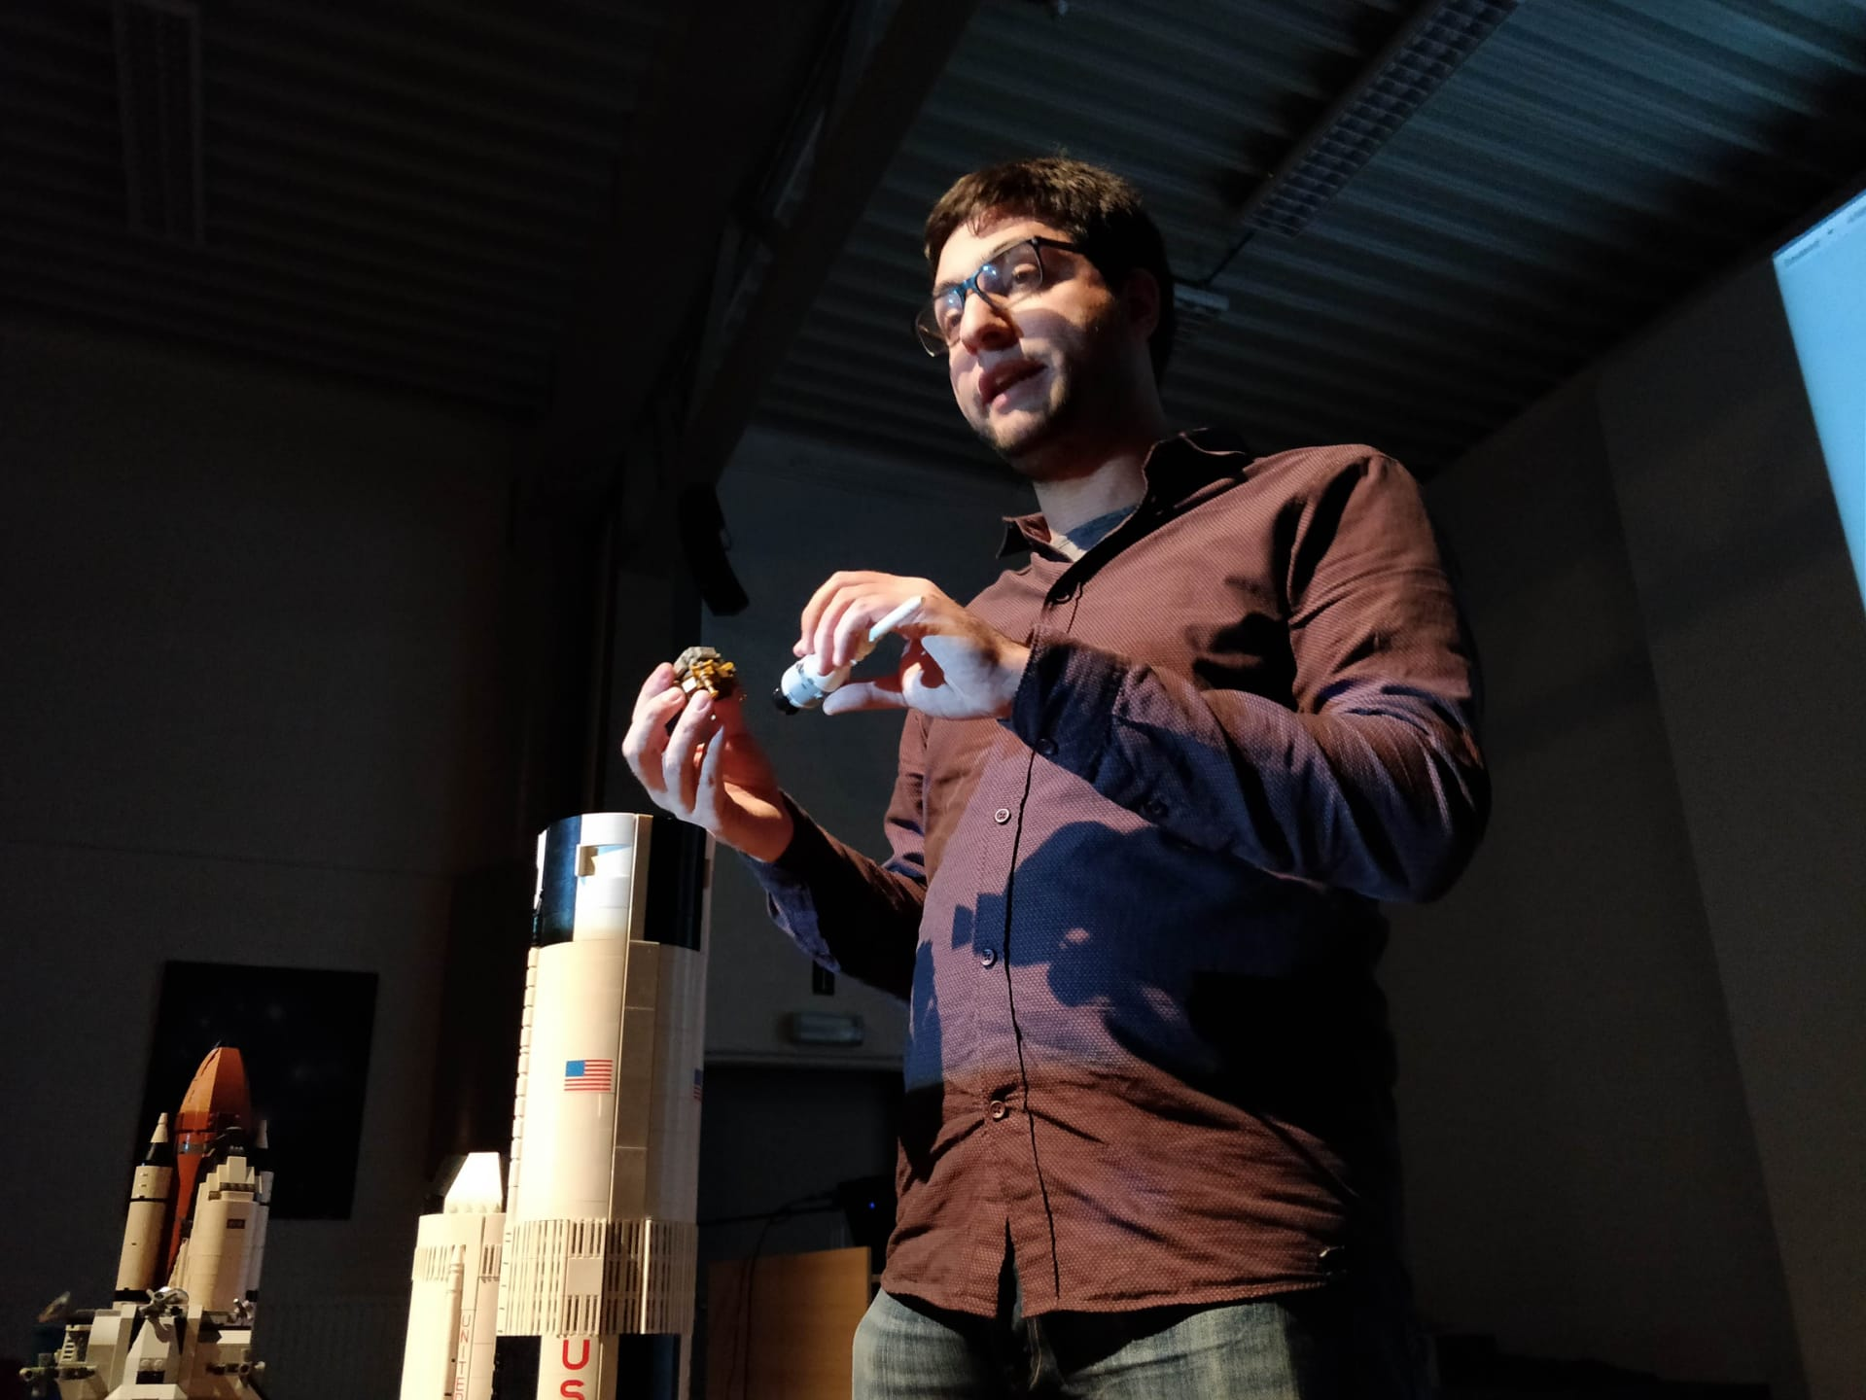
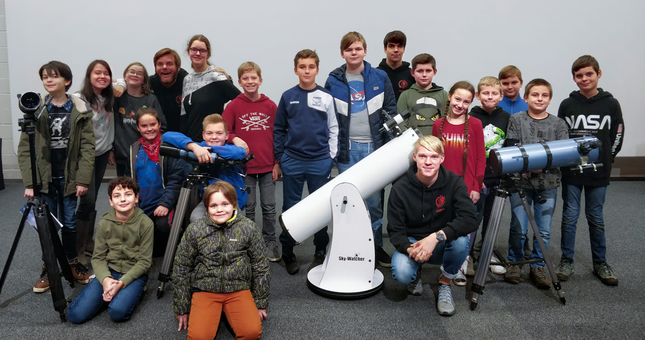
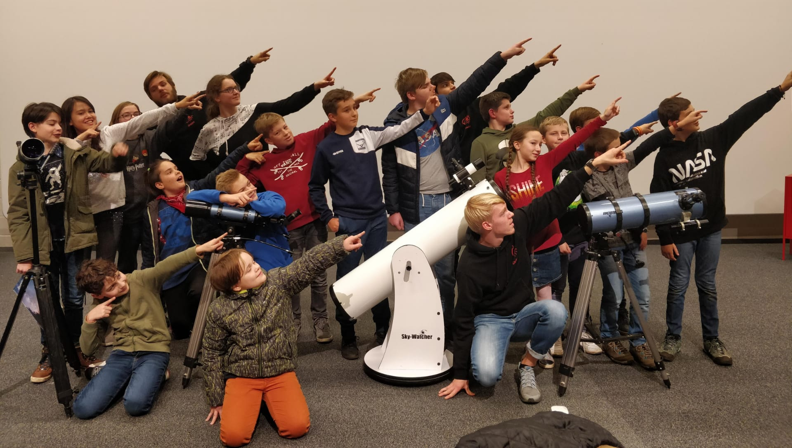
Jeugdcursus 2021

Slide 4
Het vorige jaar
Wat hebben we ook weer allemaal gedaan het afgelopen jaar?
3 gewone bijeenkomst
4 hybride bijeenkomsten
13 online bijeenkomsten
JVS/VVS weekend
Winter Astro Quarantaine (WAQ)
Kerstfeestje (online)
Online JVS-Dag
Paas Astro Quarantaine (PAQ)
Zonnekijkdag (danku Ennio)
JVS Zomeractiviteit
Kamp Luxemburg

Slide 5
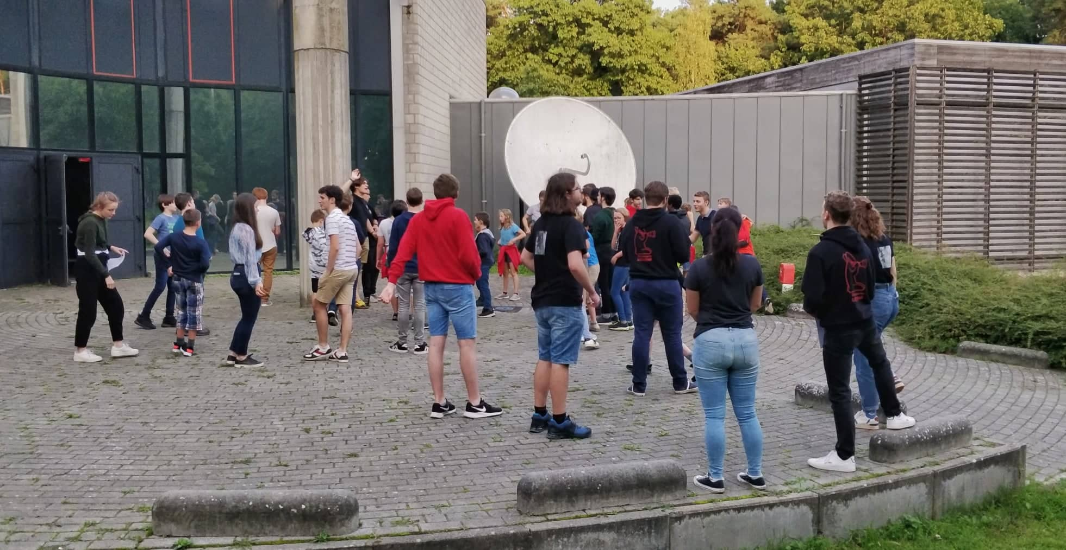
Het vorige jaar

Slide 6
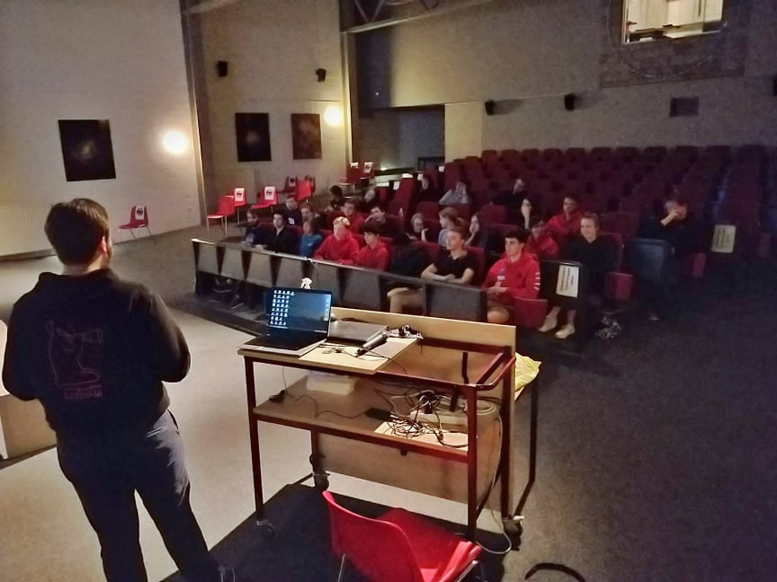
Het vorige jaar

Slide 7
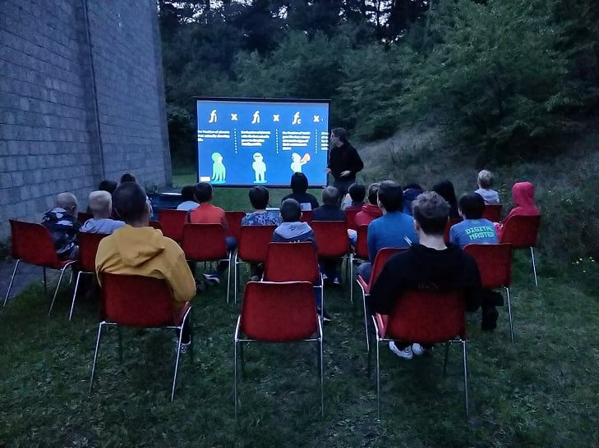
Het vorige jaar

Slide 8
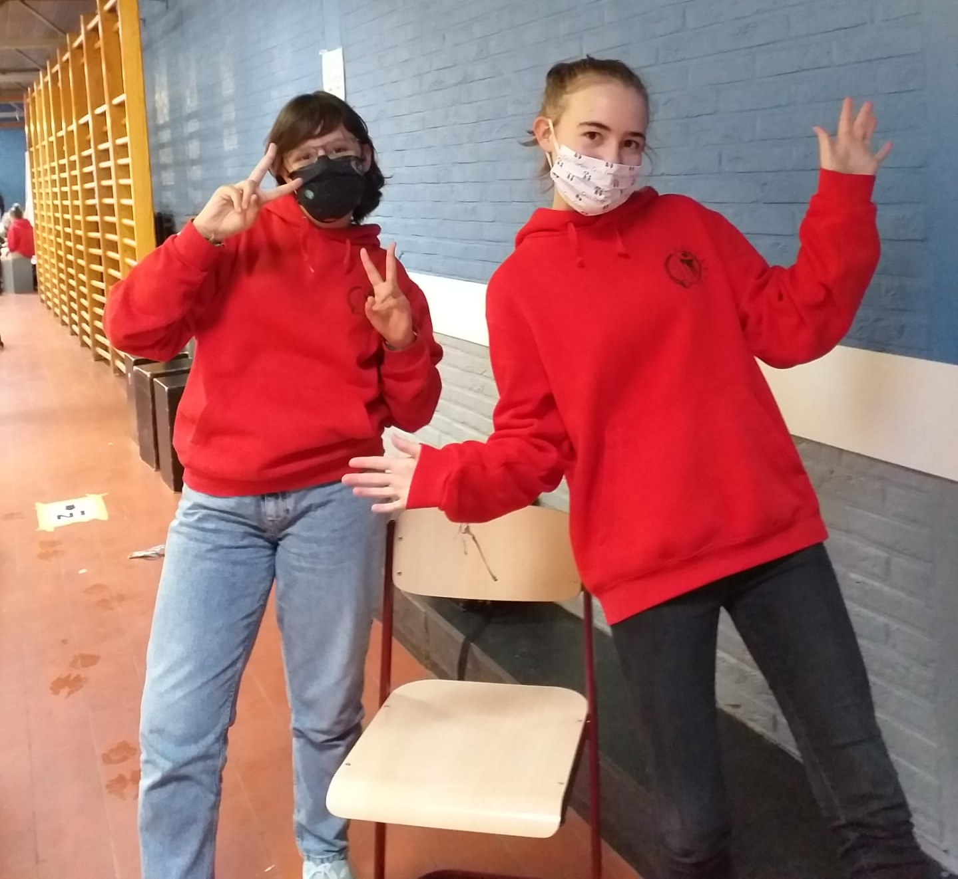
Het vorige jaar

Slide 9
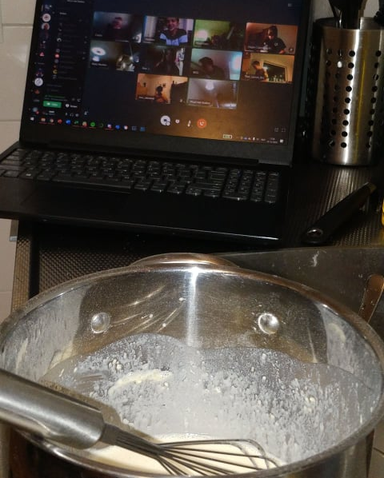
Het vorige jaar

Slide 10
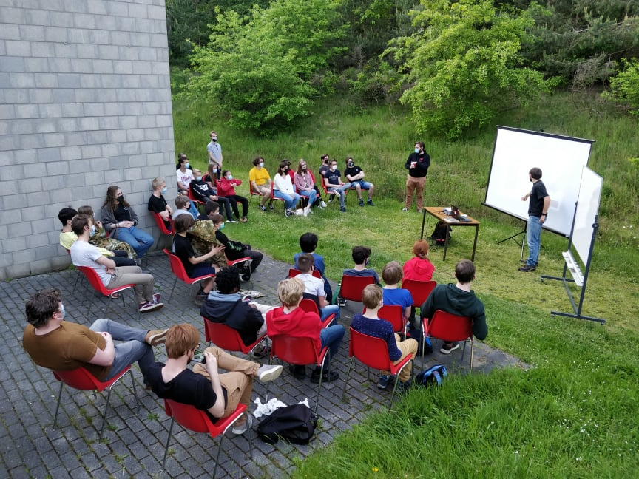
Het vorige jaar

Slide 11
Het vorige jaar

Slide 12
Het vorige jaar

Slide 13
Het vorige jaar

Slide 14
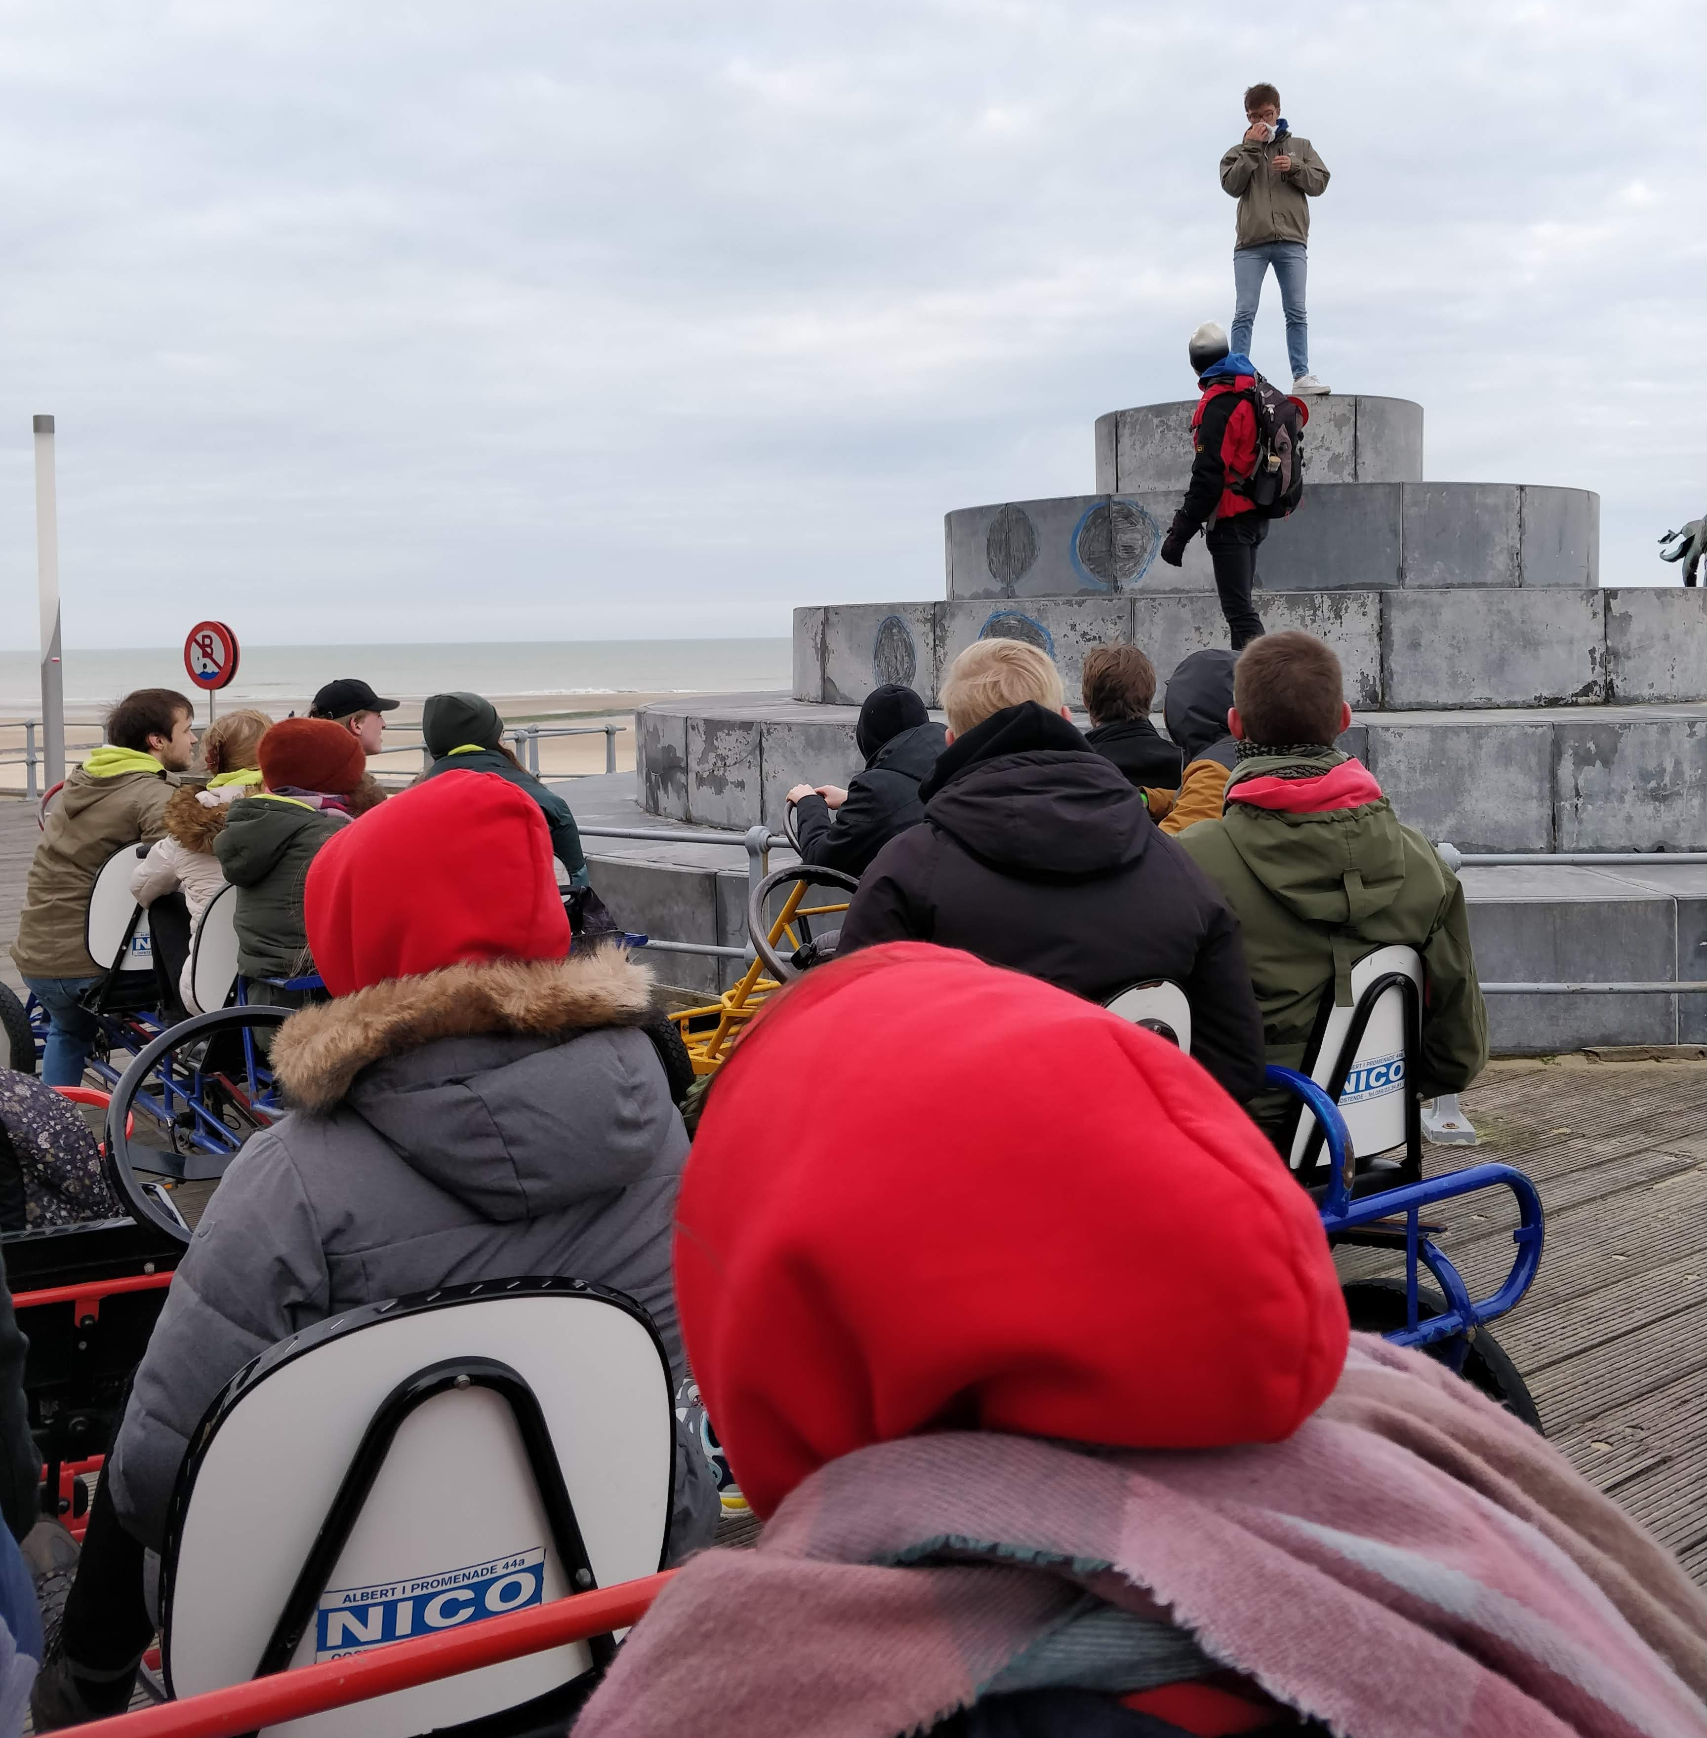
Het vorige jaar

Slide 15
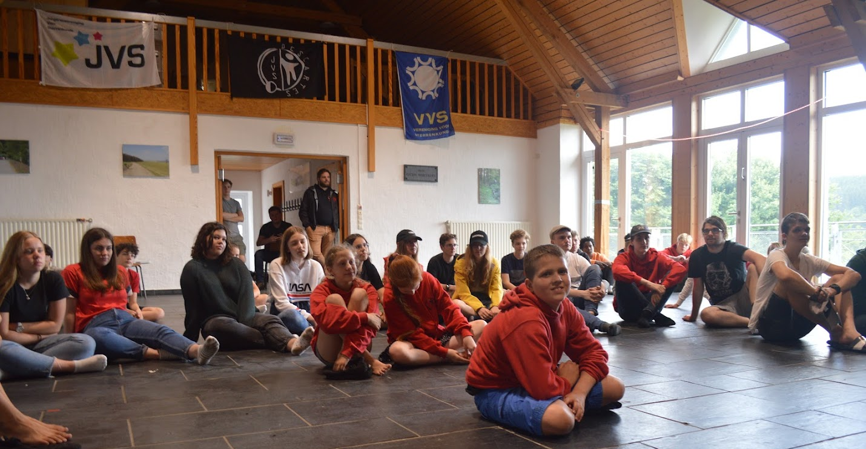
Het vorige jaar

Slide 16
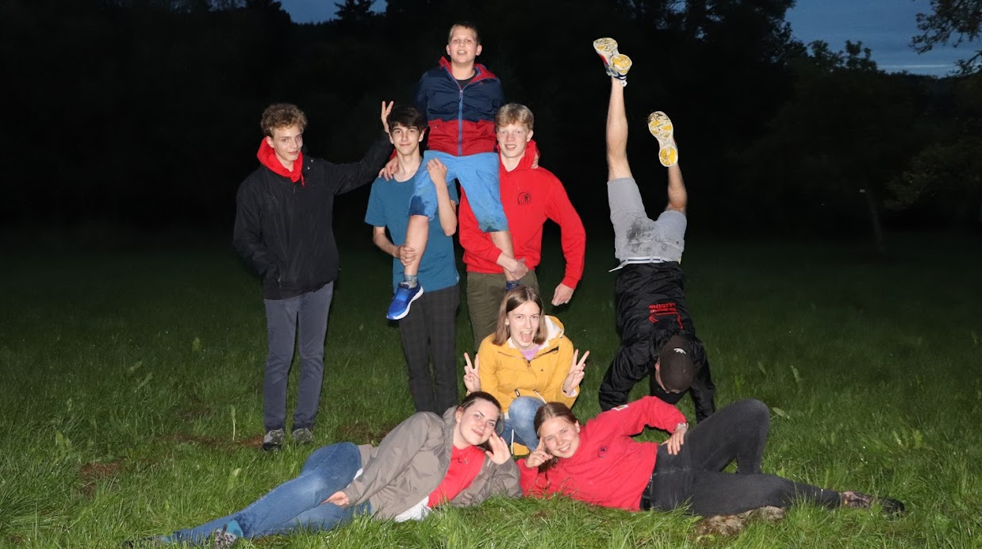
Het vorige jaar

Slide 17
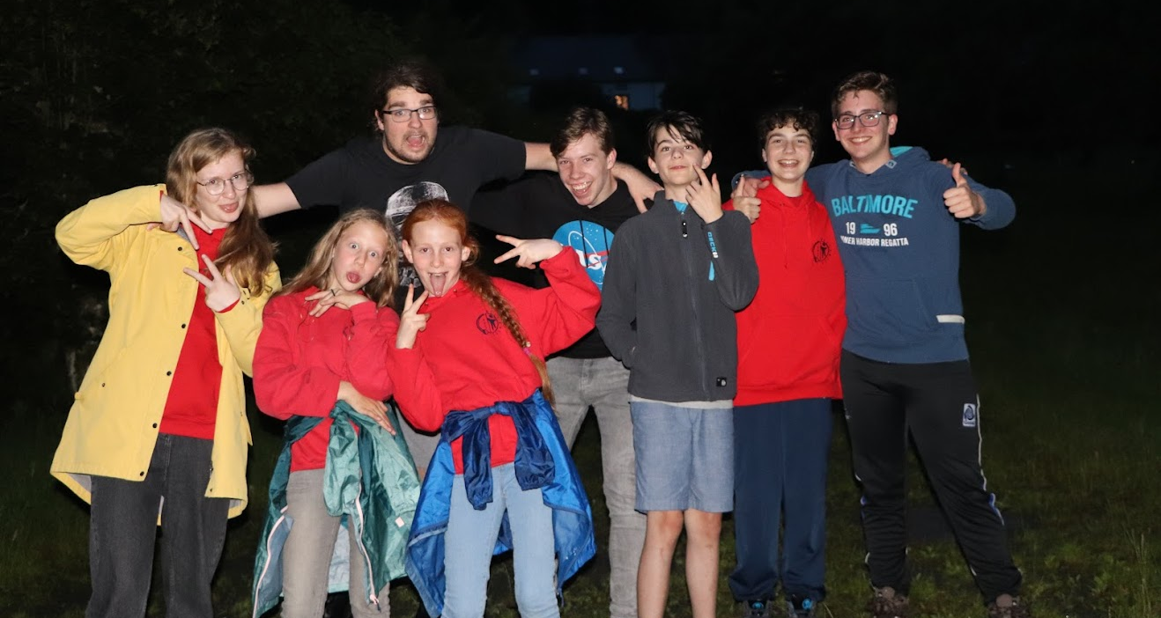
Het vorige jaar

Slide 18
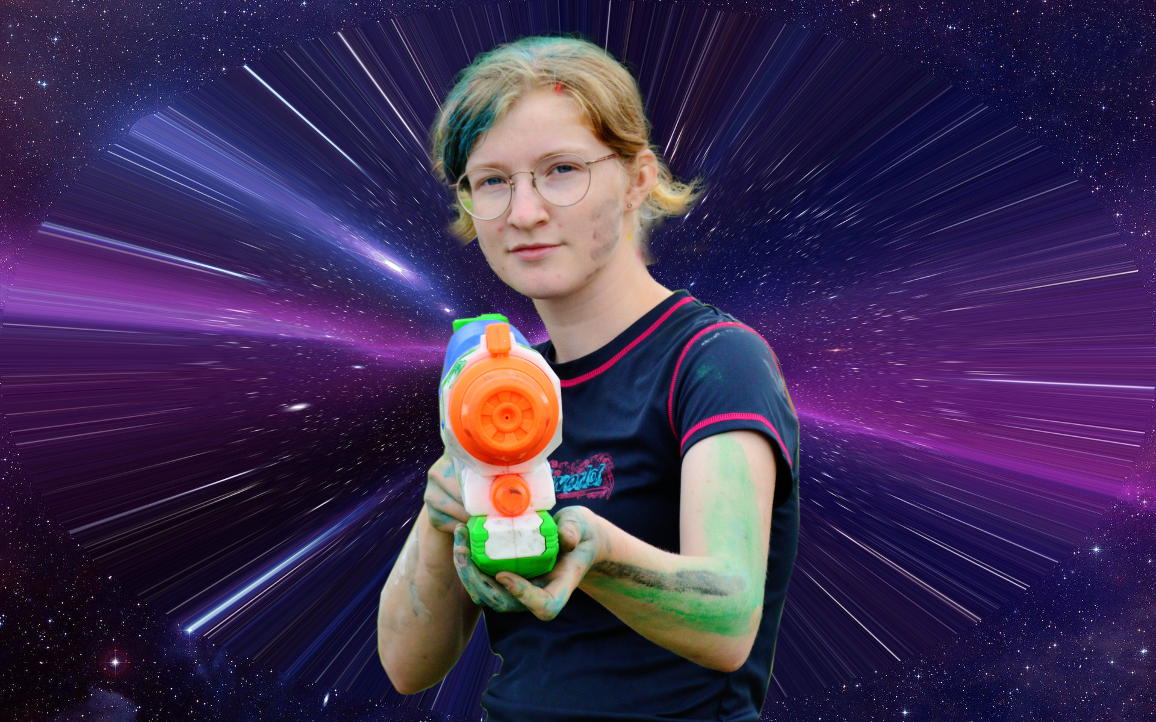
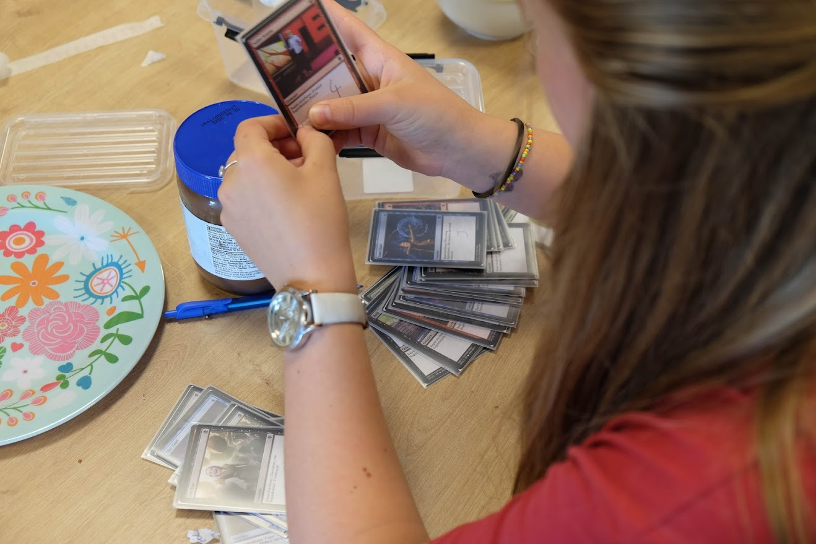
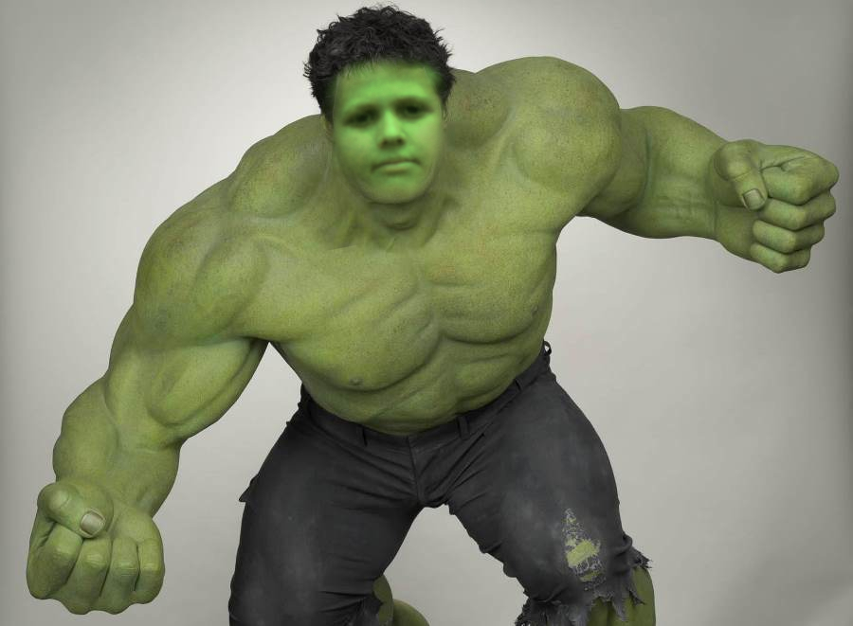
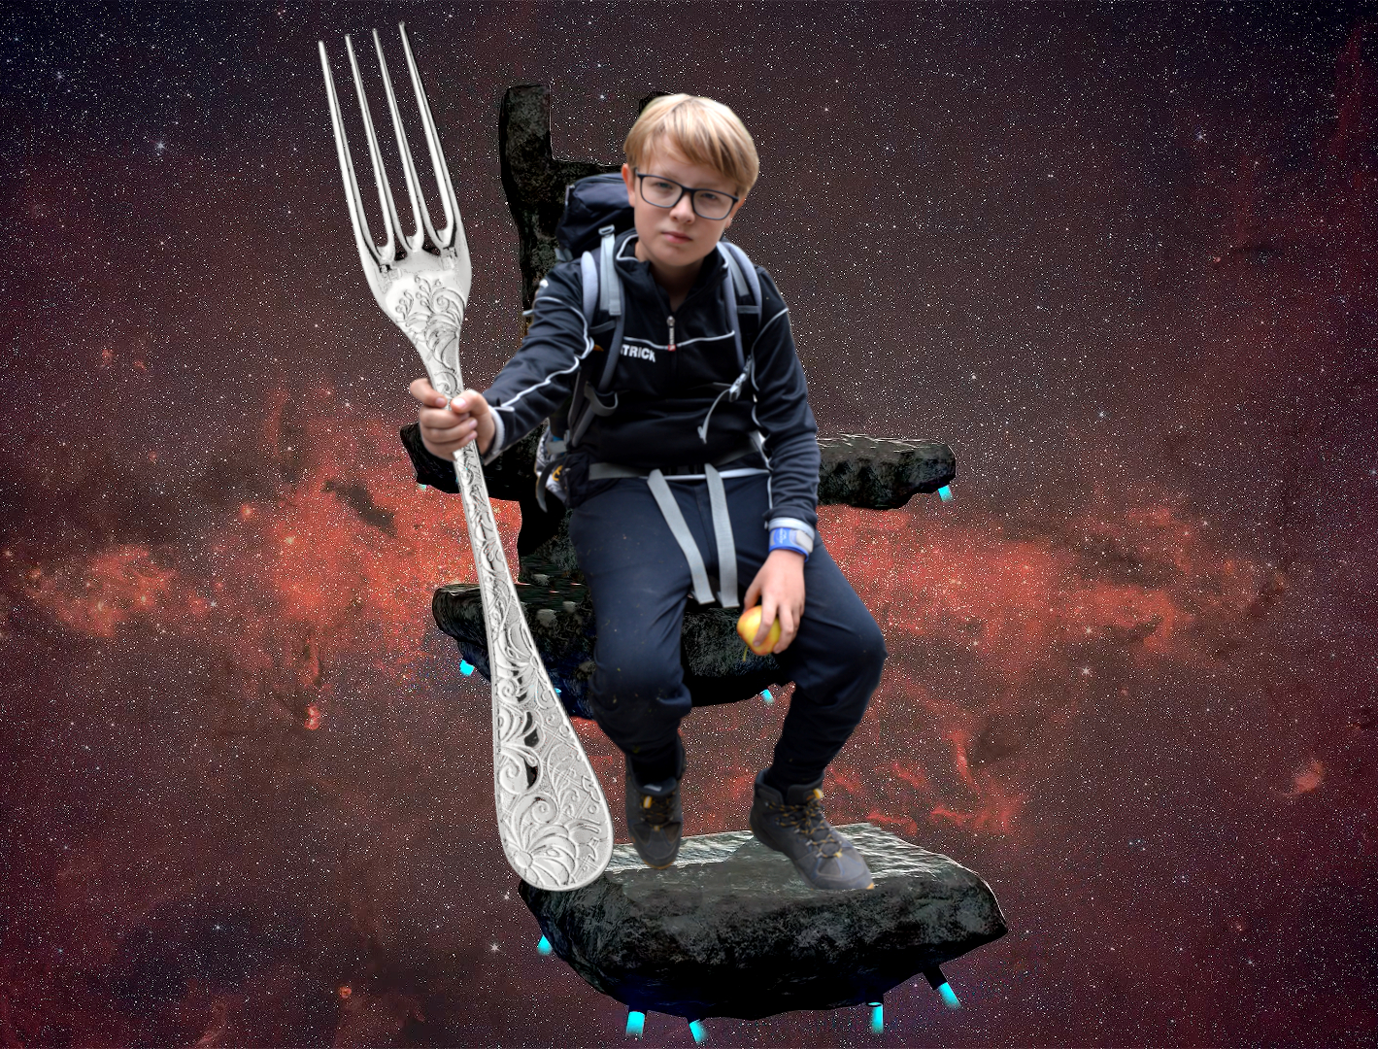
Het vorige jaar

Slide 19
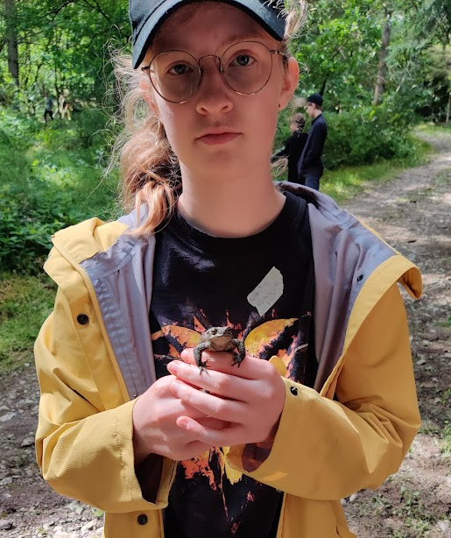
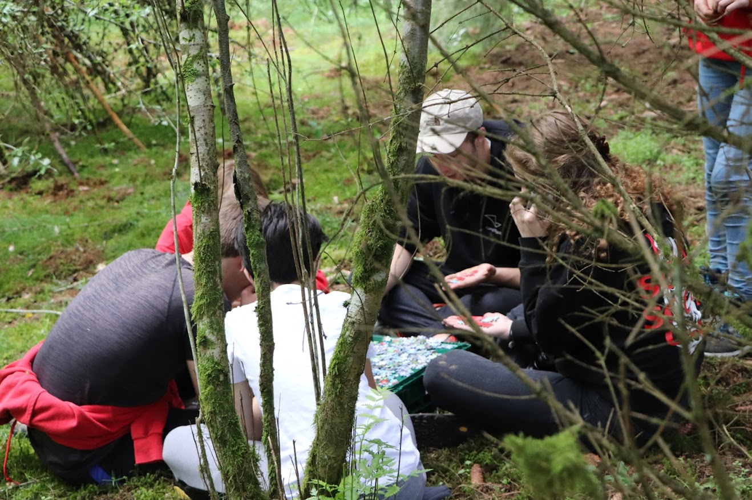
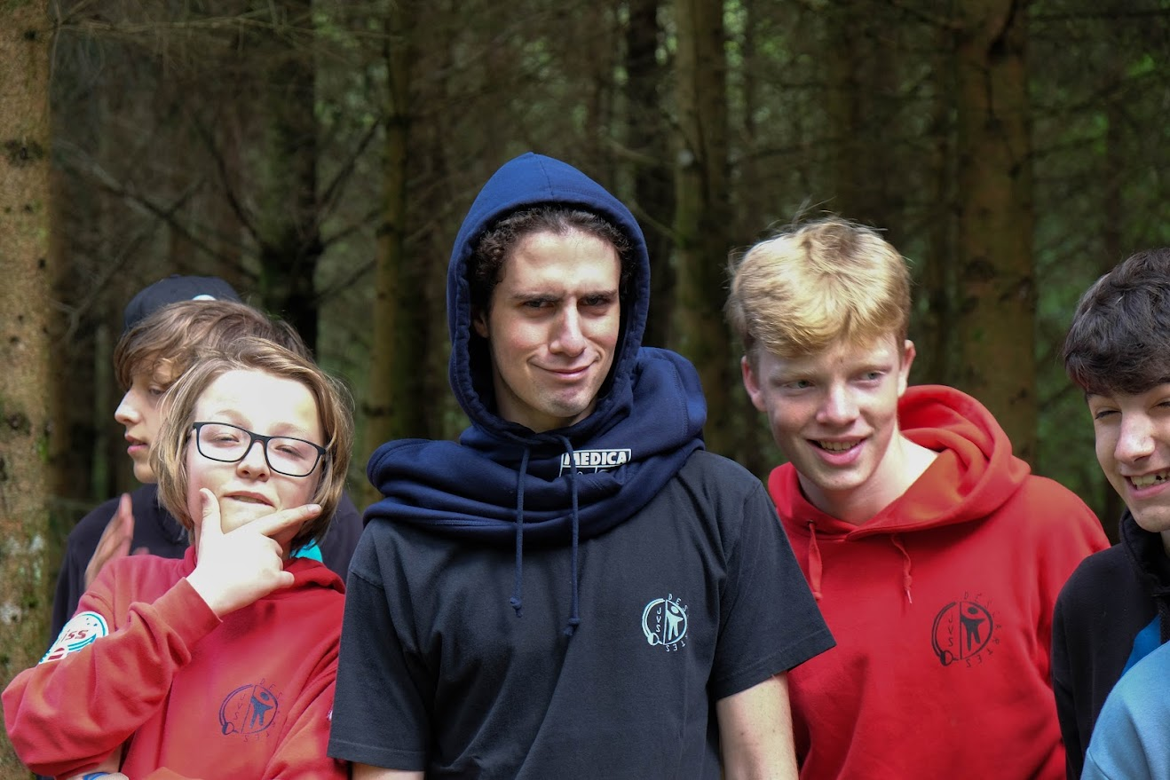
Het vorige jaar

Slide 20
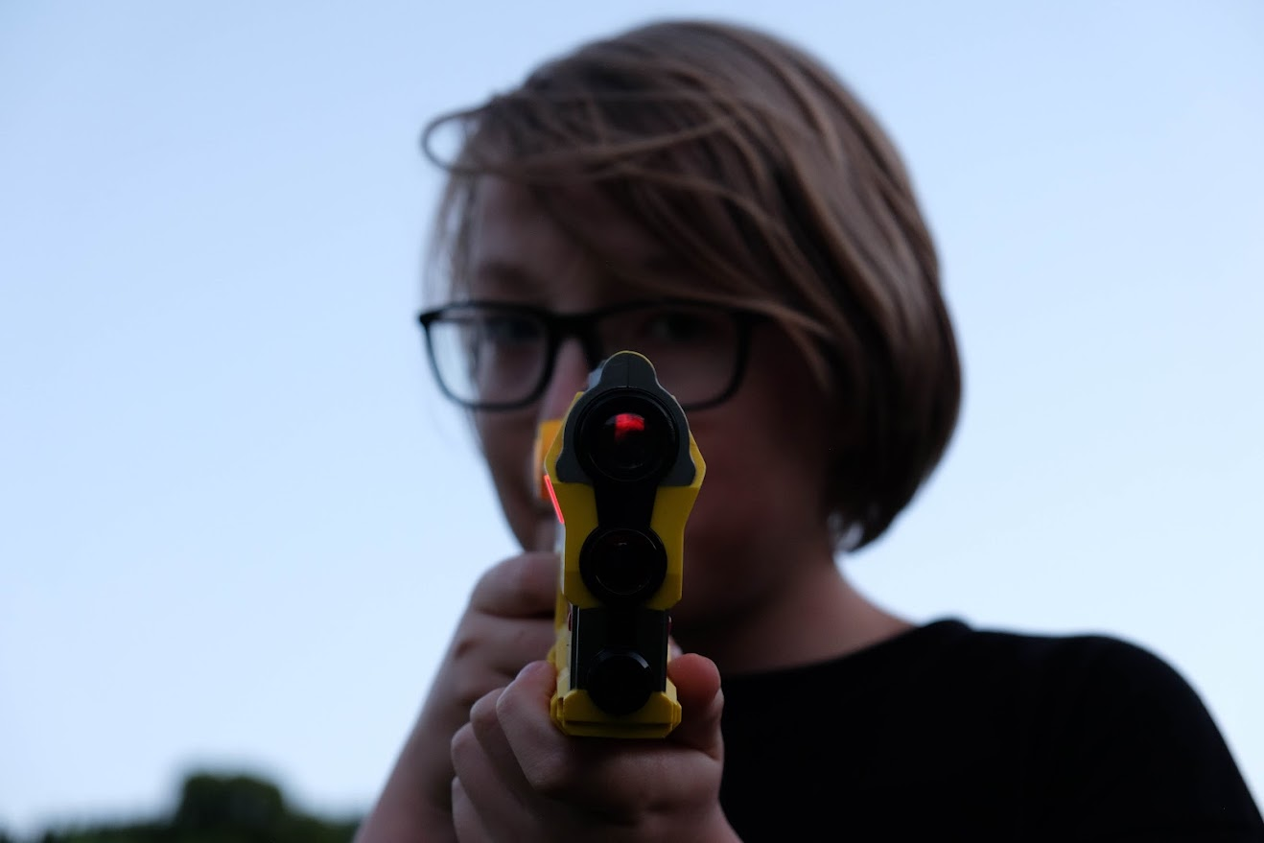
Het vorige jaar

Slide 21
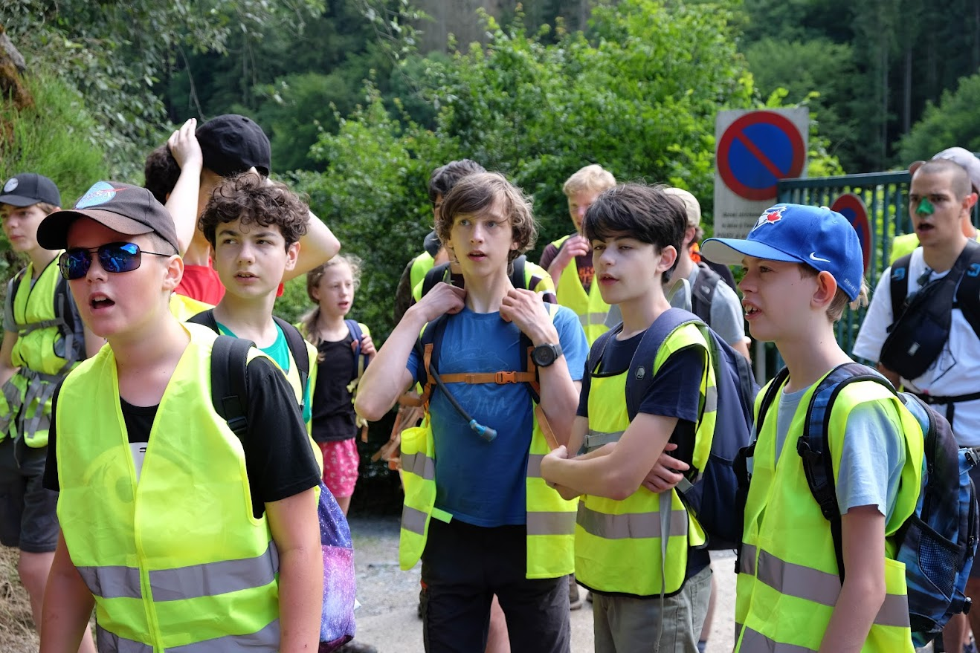
Het vorige jaar

Slide 22
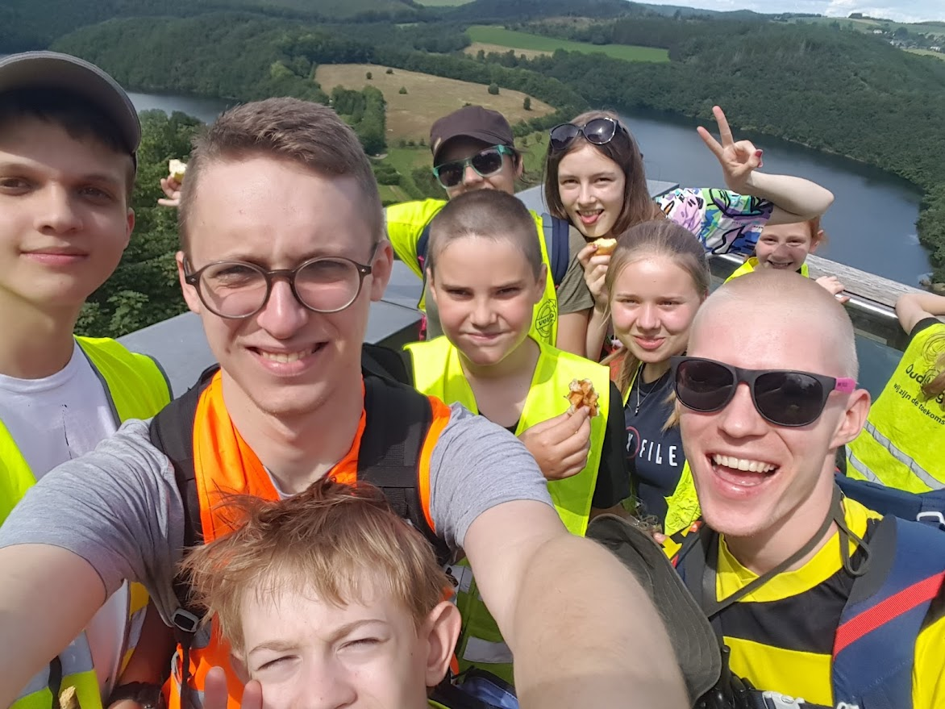
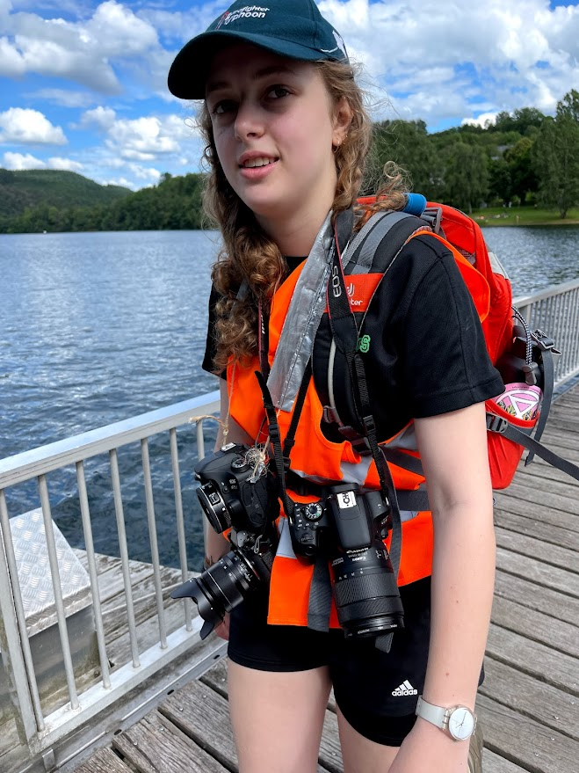
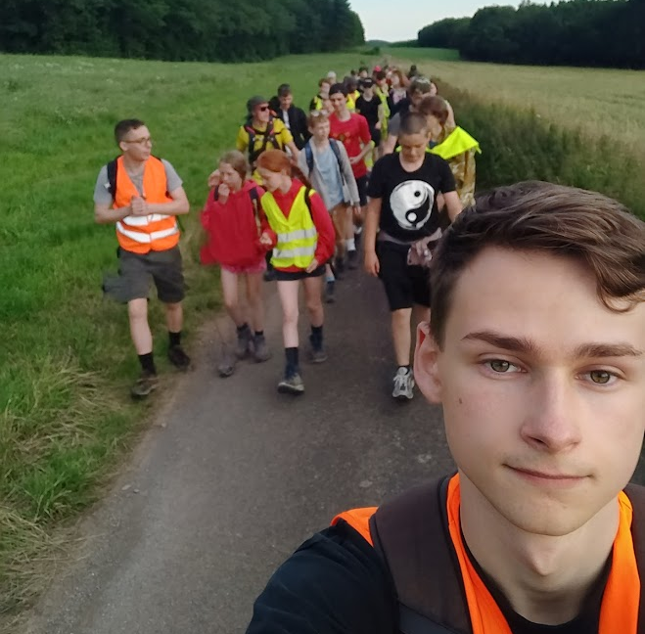
Het vorige jaar

Slide 23
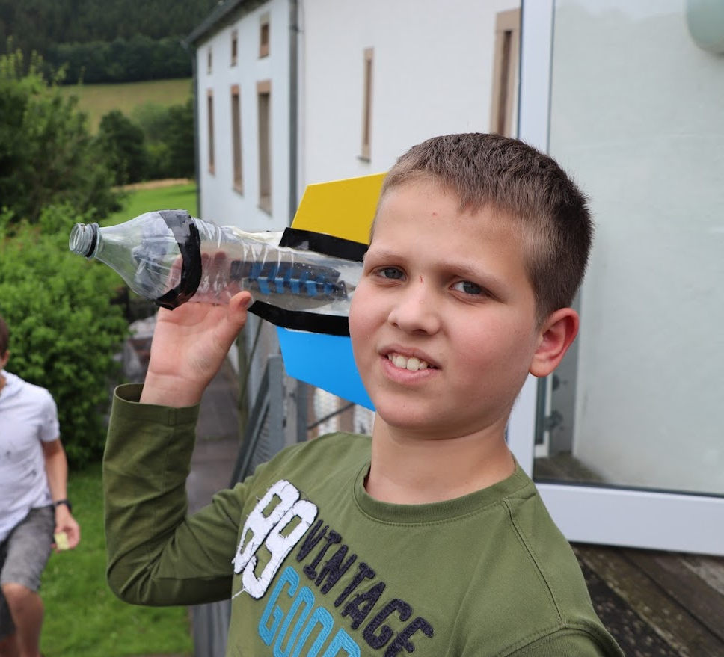
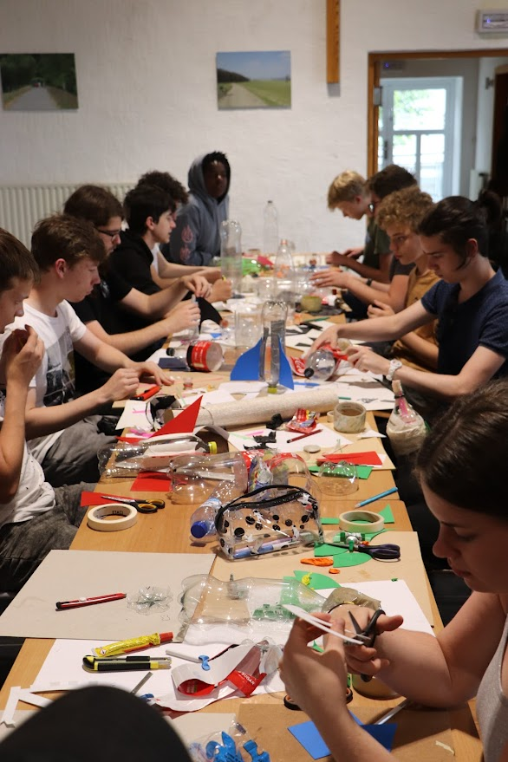
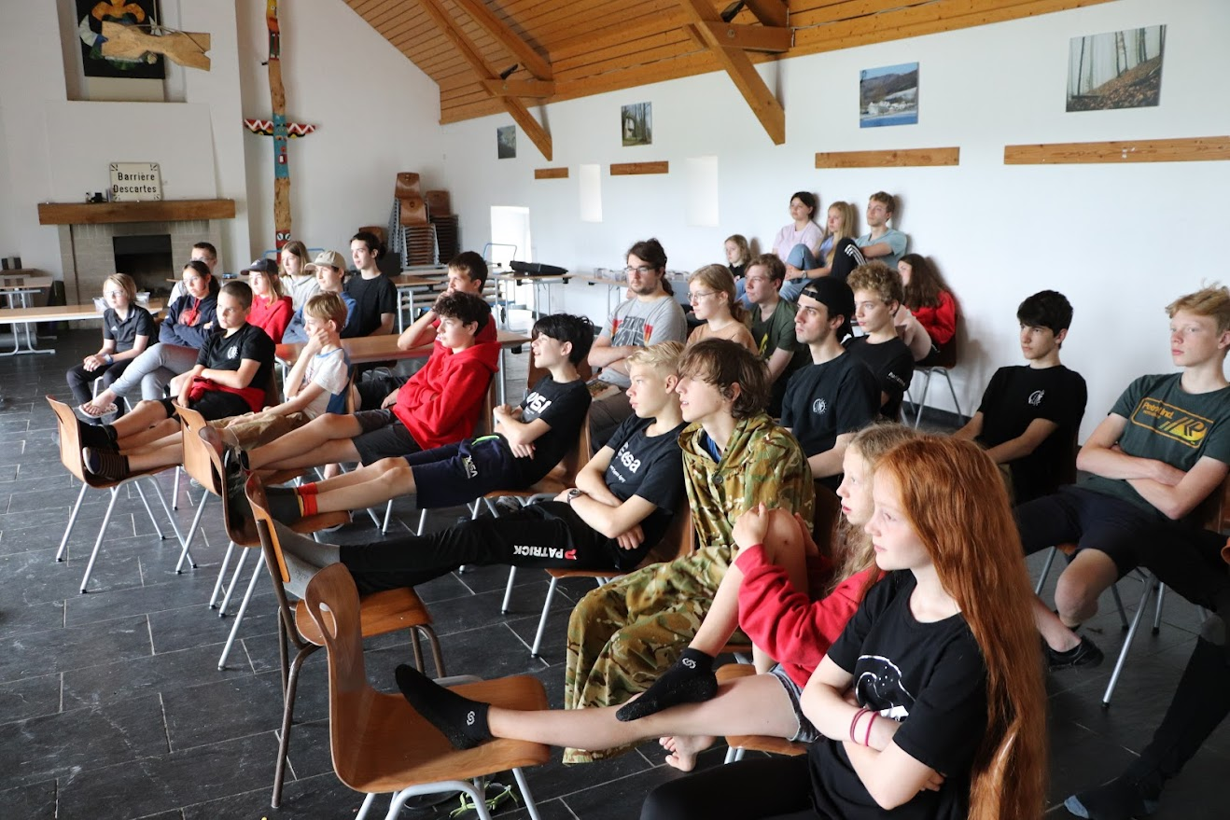
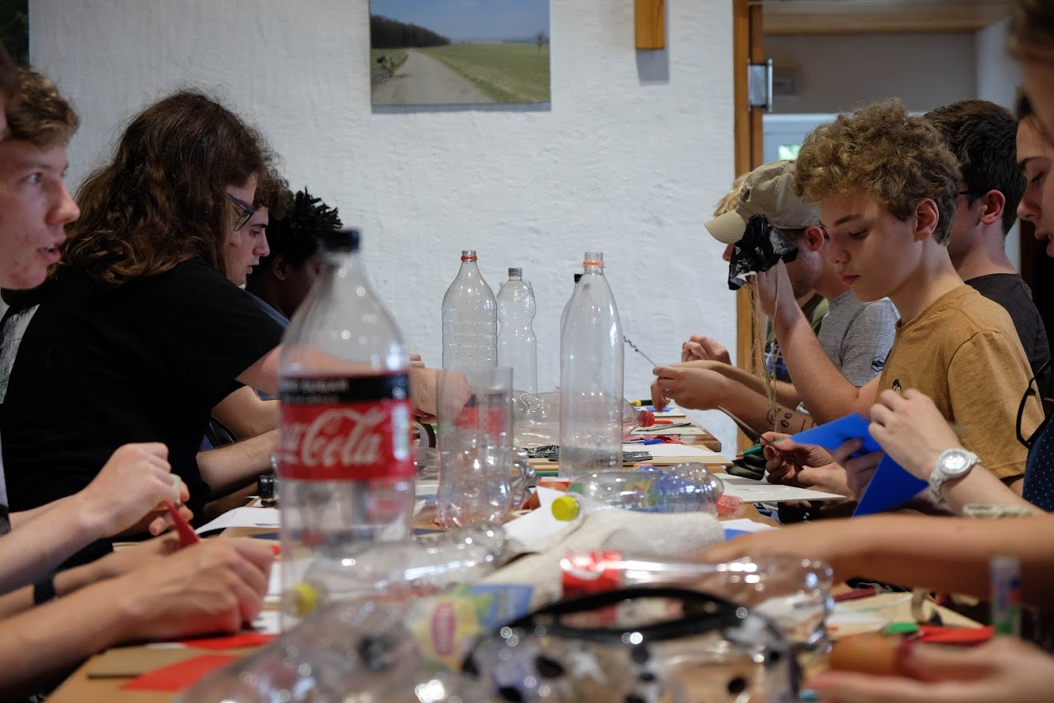
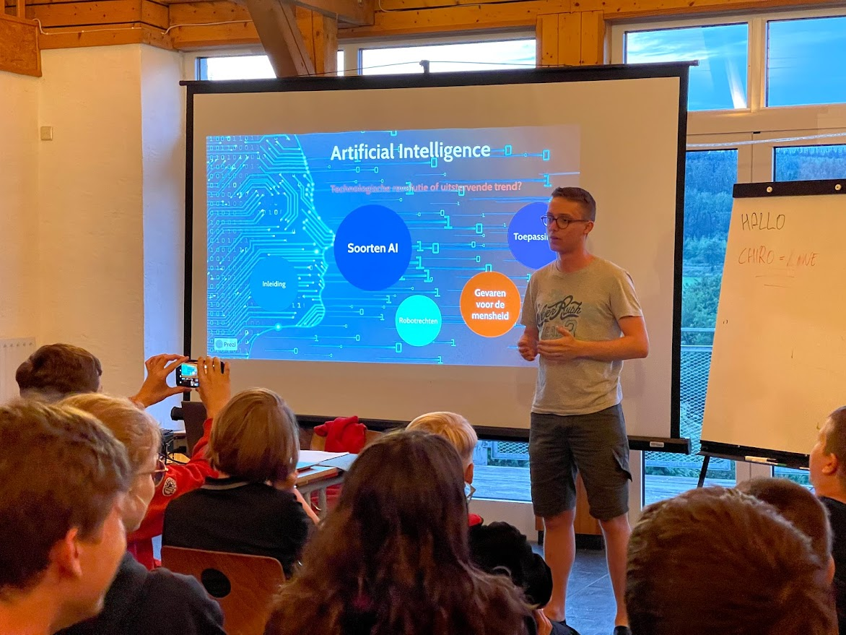
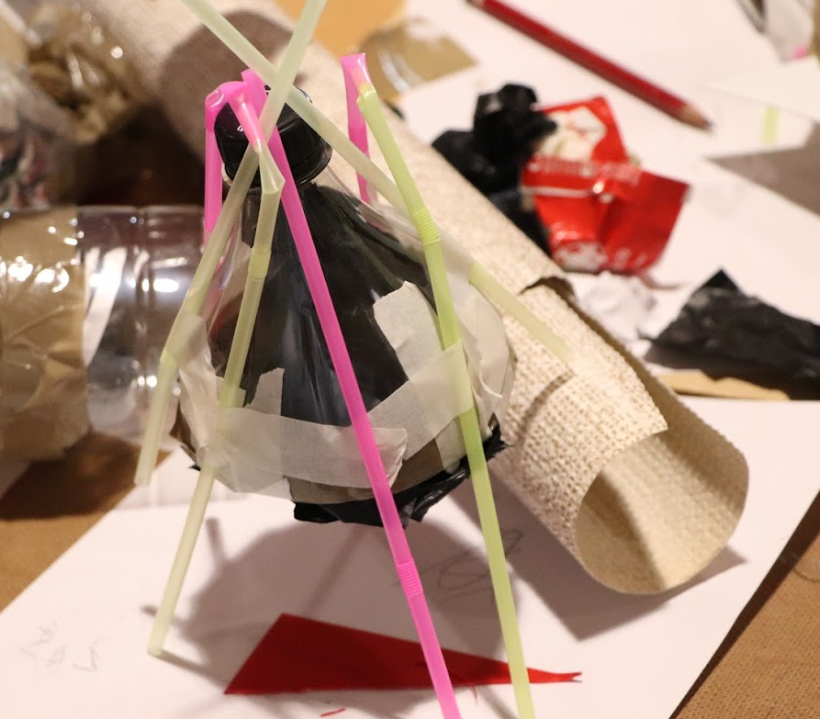
Het vorige jaar

Slide 24
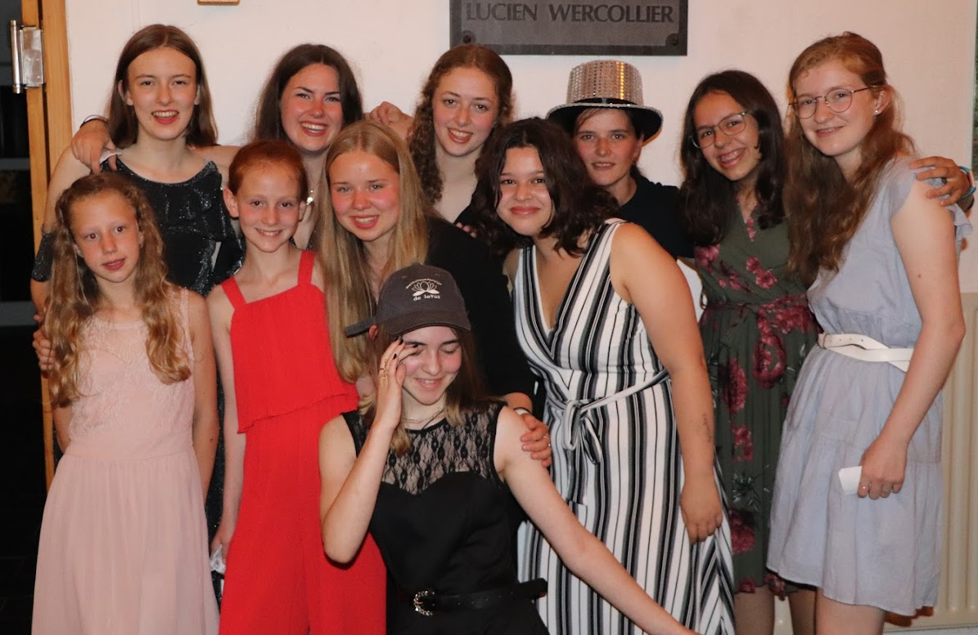
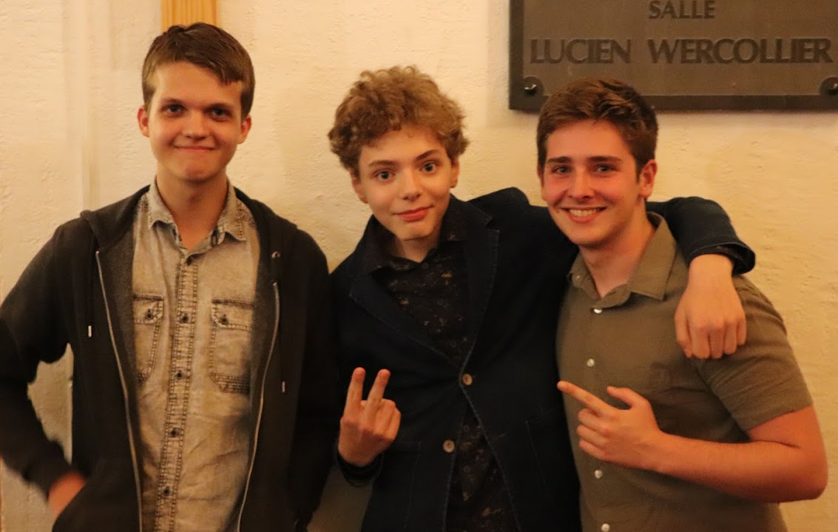
Het vorige jaar

Slide 25
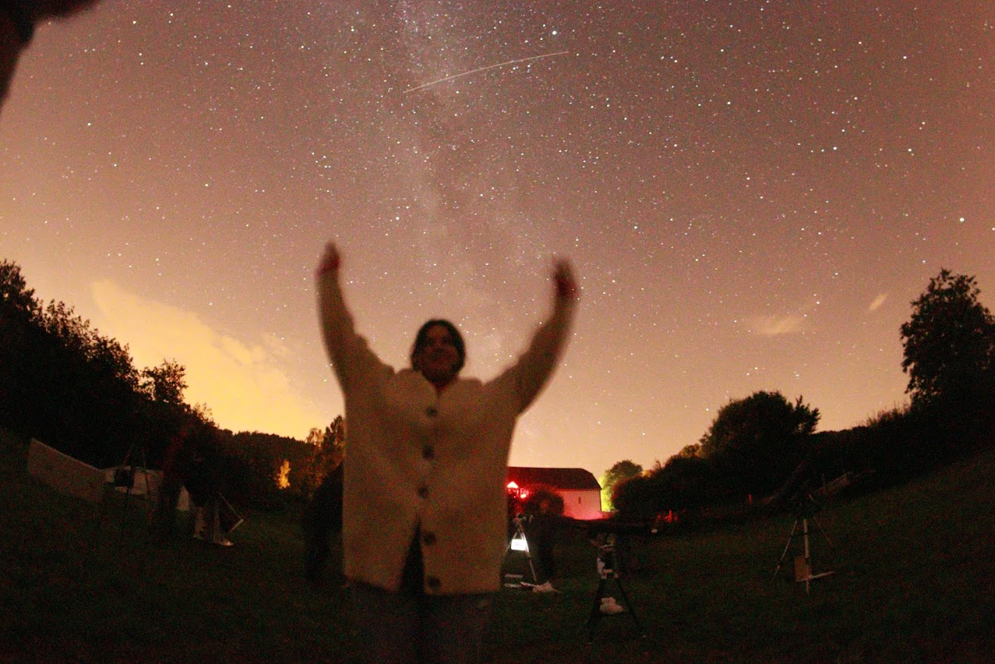
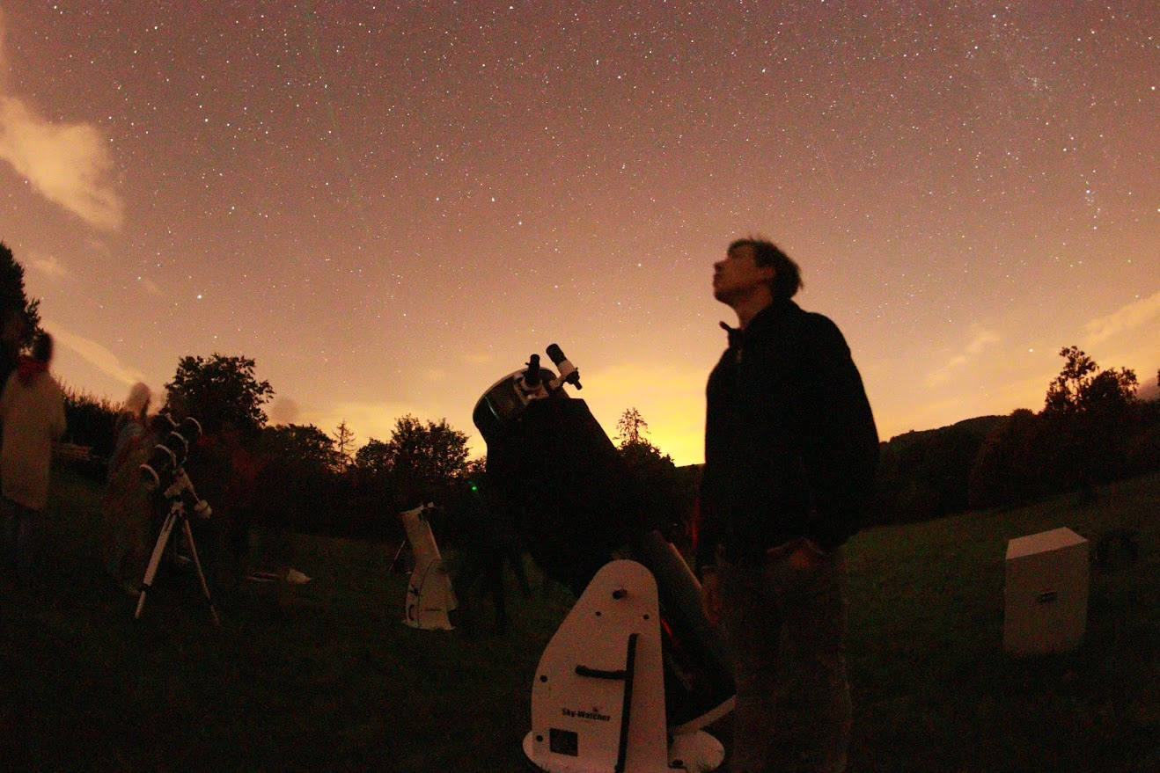
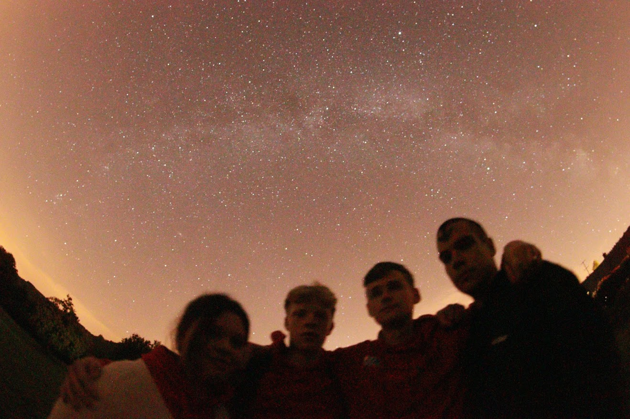
Het vorige jaar

Slide 26
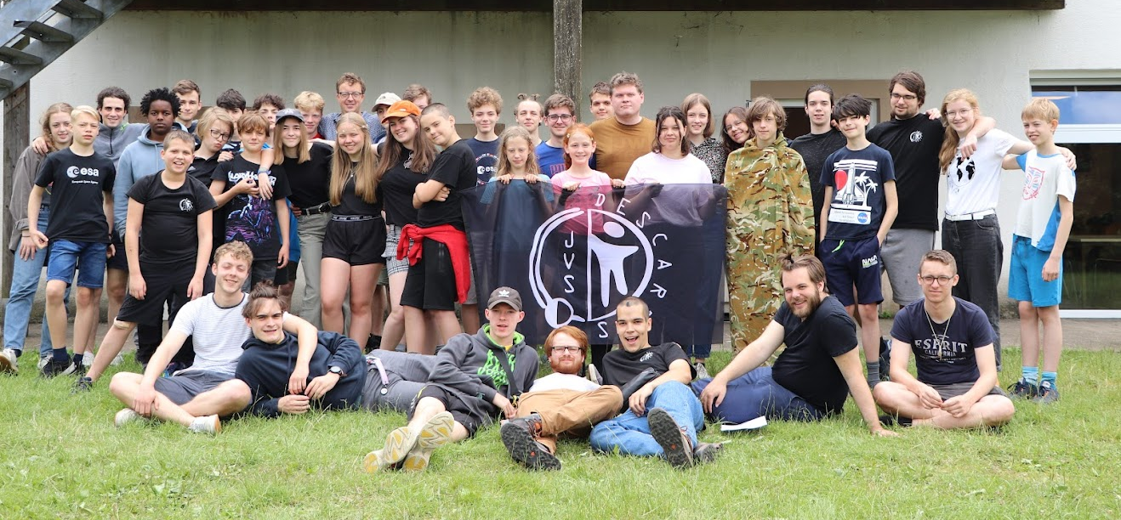
Het vorige jaar

Slide 27
Nieuwe functies leiding:
Webmaster: Koen
Hoofd Kamp Leider (HKL): Tom
Secretaris: Miquel
Penningmeester: Seppe
Materiaalmeester: Helder én Tuur
Waarnemingscoördinator: Seppe
Selena: Karolien
Medisch verantwoordelijke: Seppe
18+ groep: Tom
PR Manager: Helder én Tuur
Raketjes: Wout
Voorzitter: Wout

Slide 28
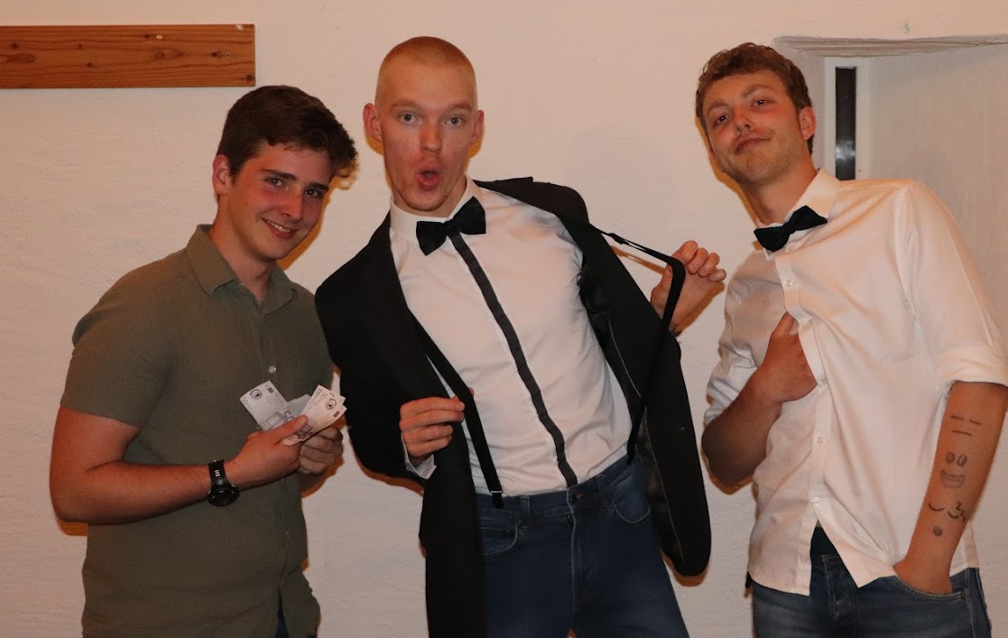
Het ga je goed Cedric!

Slide 29
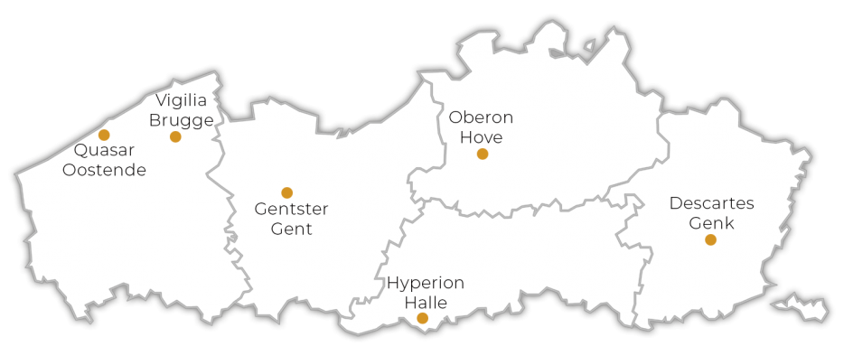
JVS of Descartes?? Huh!
JVS-Descartes
JVS: Jongerenvereniging Voor Sterrenkunde

Slide 30
JVS of Descartes?? Huh!
Descartes: Lidmaatschap Cosmodrome €25 (inbegrepen bij JC)
JVS: Lidmaatschap VVS (Vereniging Voor Sterrenkunde) €24

Slide 31
Het komende jaar:
Bijeenkomsten: 04/09, 18/09, 25/09, 16/10, 30/10, 06/11, 04/12, 22/01, 05/02, 19/02, 05/03, 19/03, 09/04, 23/04, 07/05, 21/05, 04/06
Halloweentocht: 30 oktober
Kerstfeestje: 09/01
Gouden Jubileum: 26/03
Kamp naar ………….. het buitenland: 01/07-10/07
Activiteiten Cosmodrome
JVS/VVS-weekend: 02/10-03/10
WAAc: 20 november
JVS-Dag (IN GENK!): 19 februari
PAK: 2 tot 4 april
Zomeractiviteit: ?

Slide 32
Het komende jaar: COVID-19
Maatregelen ivm Corona:
Geen
Kan veranderen
Mondmaskers moeten niet in/rond de Cosmodrome maar mag uiteraard wel. Je neemt ze best voor de zekerheid mee.

Slide 33
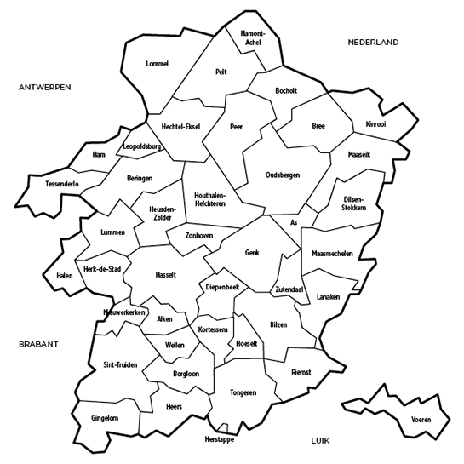
Opmerkingen:
Alle info: www.jvs-descartes.org
Kamptip
Kamp: Terug de gewone prijs: 150-185 euro
Selena
Truien en T-shirts beschikbaar
Carpoolen op website!

Slide 34
Nog vragen?
Na de presentatie staan we ook open voor eventuele persoonlijke vragen.

Slide 35
JVS-Descartes
Bedankt voor jullie aandacht en tot ziens!

